Slide 1
ỨNG DỤNG CÔNG NGHỆ DẠY HỌC
GIỚI THIỆU STRIGGER
GVHD: Lê Đức Long
SVTT: Nguyễn Hoàng Anh

Slide 2
Kỹ thuật strigger
Kích hoạt
Phát nổ

Slide 3
Minh họa kỹ thuật Strigger
Làm sao để khi click vào nút “Bấm” thì hình ảnh trên biến mất??????
Bấm

Slide 4
Bấm
Strigger
Kích hoạt
Phát nổ

Slide 5
Bấm
2
Đặt Strigger trên nút “Bấm”
1
Dùng Animation → tấm ảnh biến mất
Kích hoạt
Phát nổ

Slide 6
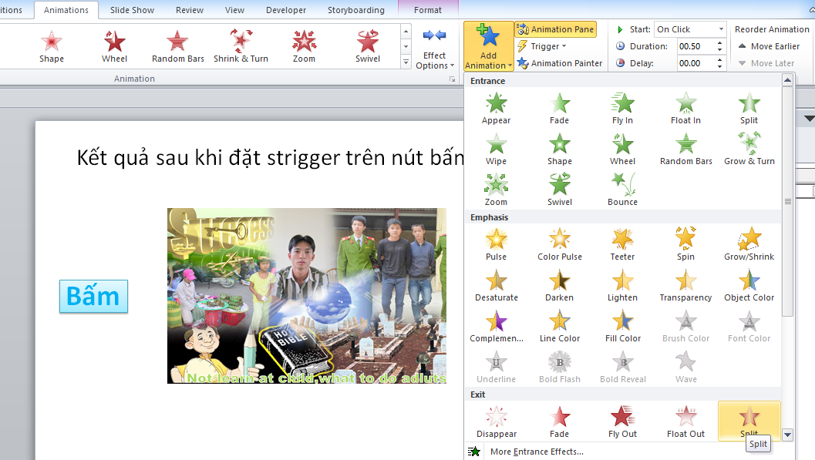
Dùng Animation làm ảnh biến mất
Chọn ảnh,chọn Animation,chọn Add Animation,chọn 1 hiệu ứng trong phần Exit.

Slide 7
2.Đặt strigger cho nút “Bấm”
Vào Animation, nhấn Animation Pane(nằm bên phải Add Animation),cửa sổ Animation Pane hiện ra.Bấm phải chuột trên hiệu ứng tấm ảnh vừa chọn, chọn timing,cửa sổ mới hiện ra.

Slide 8
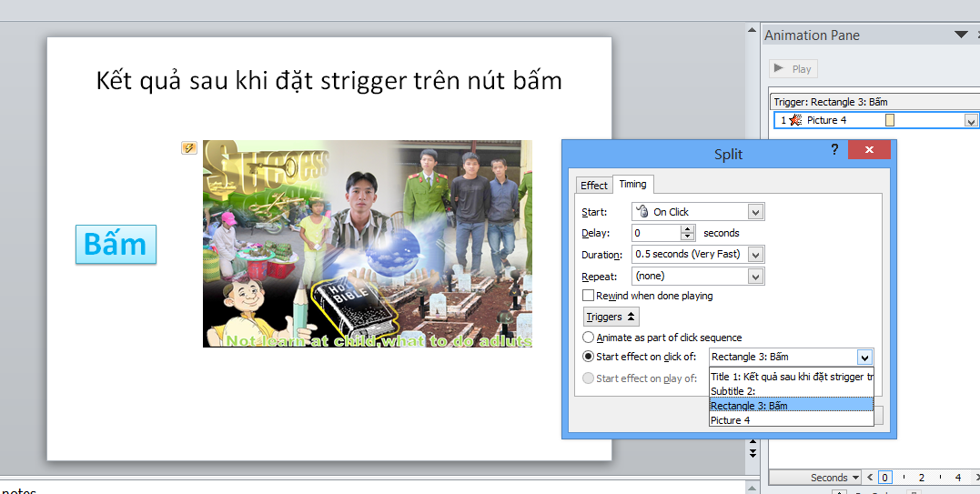
Chọn strigger, chọn hàng thứ 2 “ start effect of click of “,một danh sách các đối tượng xổ xuống, chọn Rectangle : Bấm.

Slide 9
Hãy nhấn “bấm” để thử chương trình
Bấm
Nguyên lí: hiệu ứng của hình nào thì sẽ tạo trigger tại hình đó, và chọn “cò bấm” ngay trong hộp thoại Effect/Timing (hiển thị danh sách các đối tượng)

Slide 10
Làm sao để hình “biến mất”, kèm theo “âm thanh”????? Hãy nhấn “Bấm” để thử
Bấm

Slide 11
Cách chèn âm thanh: Vào chổ cấu hình strigger hồi nãy,thay vì chọn thẻ Timing,ta chọn qua thẻ Effect

Slide 12
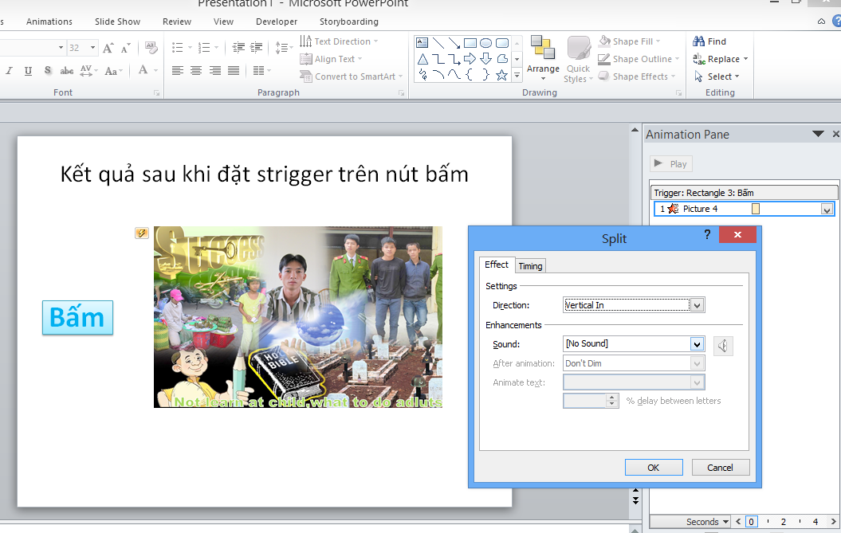
Ta chọn Sound, chọn một âm thanh trong danh sách các sound có sẵn,bấm Ok.

Slide 13
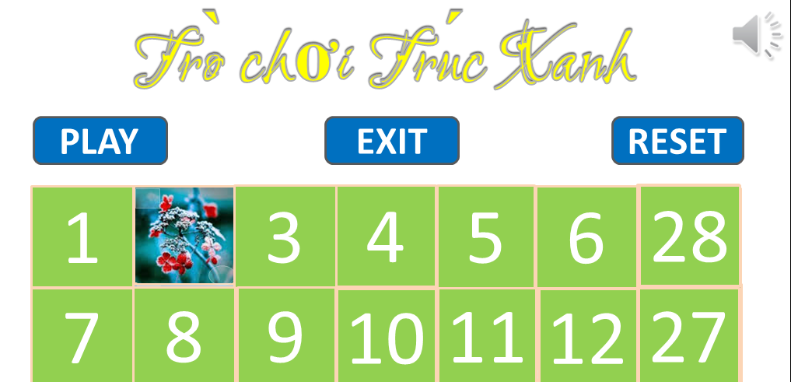
Hướng dẫn trò chơi
CLICK
→ Hình khác nhau(nhấn 2 hình)
→ Hình giống nhau(nhấn 1 hình)

Slide 14
Mô tả trò chơi
Nhấn “Play” → bắt đầu chơi game.
Nhấn “Exit” → thoát khỏi game.
Nhấn “Reset” → bắt đầu chơi lại ván mới.
Game gồm 1 hình nền bên dưới, đặt lên trên là các hình chơi.
Mỗi hình chơi sẽ có 2 nút đóng: nút đóng “hình vuông” → dùng để đóng 2 hình khác nhau.Nút đóng “hình ô van” → dùng để đóng 2 hình giống nhau.
Mỗi hình chơi sẽ được che khuất bởi 1 mặt nạ, các mặt nạ được đánh theo số thứ tự.
Cách chơi:
Người chơi sẽ lần lượt click vào 2 mặt nạ,mặt nạ biến mất, hình bên dưới sẽ hiện ra. Nếu 2 hình khác nhau thì click vào hình vuông(khi đó,mặt nạ hiện ra trở lại. Nếu 2 hình giống nhau thì click vào hình ô van, 2 hình chơi,2 hình vuông, 2 hình ô van sẽ biến mất.

Slide 15
Áp dụng kỹ thuật strigger → làm các mặt nạ,các hình chơi xuất hiện hoặc biến mất theo ý muốn
1 Chuẩn bị hình ảnh để chơi game :

Slide 16
2.Vẽ mặt nạ, nút đóng cho các hình
Vào Insert → Shapes → chọn Rectangle (để vẽ mặt nạ, nút đóng khi 2 hình khác nhau), chọn Oval( để vẽ nút đóng khi 2 hình giống nhau).
1
2

Slide 17
Sắp xếp các hình,theo thứ tự hình chơi,hình đóng, hình mặt nạ nằm ở trên như sau:
1
2
2
1
Chọn mặt nạ 1,mặt nạ 2, nhấn phải chuột chọn Bring to Front

Slide 18
3. Tạo strigger biến mất .
Khi click vào mặt nạ 1,mặt nạ 1 biến mất.
Khi click vào mặt nạ 2,mặt nạ 2 biến mất.
Làm tương tự như trên hướng dẫn ở ví dụ.
1
2
r1
r2
o1
02
1
2

Slide 19
Tạo strigger khi click vào ô r1,thì mặt nạ 1 hiện trở lại, click vào ô r2 thì mặt nạ 2 hiện ra trở lại
1
2
r1
r2
o1
02

Slide 20
Tạo âm thanh kèm theo,khi click vào mặt nạ 1, mặt nạ 2,ô r1,ô r2.
1
2
r1
r2
o1
02

Slide 21
Tạo Strigger,khi Click vào o1 thì hình 1,r1,o1, hình 3,r3,o3 đều biến mất,kèm theo âm thanh
1
2
3
r1
r2
r3
o1
02
03

Slide 22
Tạo Strigger,khi Click vào o3 thì hình 1,r1,o1, hình 3,r3,o3 đều biến mất,kèm theo âm thanh
1
2
r1
r2
r3
3
o1
02
03

Slide 23
Tạo Strigger,các mặt nạ đều biến mất, lúc khởi động trò chơi.
Cách thực hiện:
1.Chọn 3 mặt nạ, cho 3 mặt nạ có hiệu ứng biến mất.
2.Vào Animation Pane, chọn 3 hiệu ứng vừa chọn cho 3 mặt nạ trên, bấm phải chuột, chọn Start with previous.
1
2
r1
r2
r3
3
o1
02
03

Slide 24
Tạo Strigger,khi bấm vào nút Play, thì 3 mặt nạ xuất hiện ,che 3 hình.
1
2
r1
r2
r3
3
o1
02
03
PLAY

Slide 25
Tạo Strigger,khi bấm vào nút RESET, thì trở lại trạng thái ban đầu.
1
3
r1
r2
r3
2
o1
02
03
PLAY
RESET

Slide 26
Tạo Strigger,khi bấm vào nút Exit, thì xuất hiện câu chào.
Chúc một ngày vui vẻ
Hẹn gặp lại !̉
1
3
r1
r2
r3
2
o1
02
03
PLAY
EXIT
RESET

Slide 27
XIN CẢM ƠN THẦY VÀ CÁC BẠN ĐÃ THEO DÕI

